Slide 1

Pypi.org og sårbarheter i pakkebrønner

Slide 2

Pypi.org
The Python Package Index (PyPI) er pakkebrønn/pakkerepo for python.
(npmjs.com for Node, repo.maven.apache.org for maven)
Inneholder ferdig utviklede pakker for bruk. Disse kan lastes opp av organisasjoner/communities og enkelt personer.
Eks.
pip install Flask

Slide 3
Sårbarheter
Flere typer angrep kan komme gjennom pakkebrønner
Konto overtakelse/hijacking
Repojacking (En bruker bytter brukernavn også tar noen over det gamle og misbruker det)
Forsyningskjede angrep

Slide 4
Forsyningskjede angrep - typosquatting
beautifulsoup4
bautifulsoup4
beaautifulsoup4
beatuifulsoup4
beautiffulsoup4
beautiflsoup4
beautiflusoup4
beautifullsoup4
beautifulosup4
beautifuloup4
beautifulsooup4
beautifulsop4
beautifulsou4
beautifulsoup44
beautifulsoupp4
beautifulsouup4
beautifulssoup4
beautifulsuop4
beautifusloup4
beautifuulsoup4
beautiifulsoup4
beautiulsoup4
beauttifulsoup4
beauutifulsoup4
beeautifulsoup4
beuatifulsoup4
beutifulsoup4
aiohttp
aaiohttp
aihottp
aiohhttp
aiohtpt
aiohtt
aiohttpp
aioohttp
aiothtp
aiottp
Deletion of a single character
yper
vper
vyer
vype
Duplication of a single character
vvyper
vyyper
vypper
vypeer
vyperr
Transposition of two characters
yvper
vpyer
vyepr
vypre

Slide 5
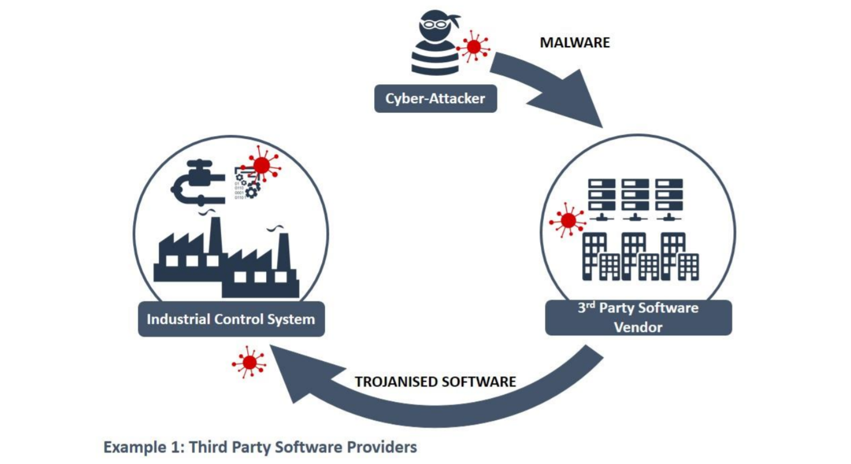
Forsyningskjede angrep – Gjennom software
Angriper får skadevare inn i eksiterende kode
(eks gjennom kontoovertakelse,commit i git eller annet angrep)
Code obfucation
Kall til 3.parts pakke som har
ondsindet kode

Slide 6
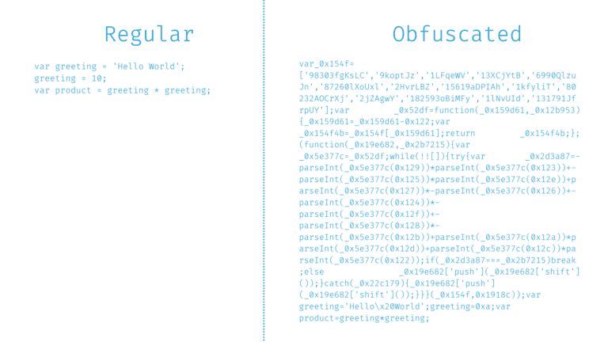
Forsyningskjede angrep – Code obfucation

Slide 7
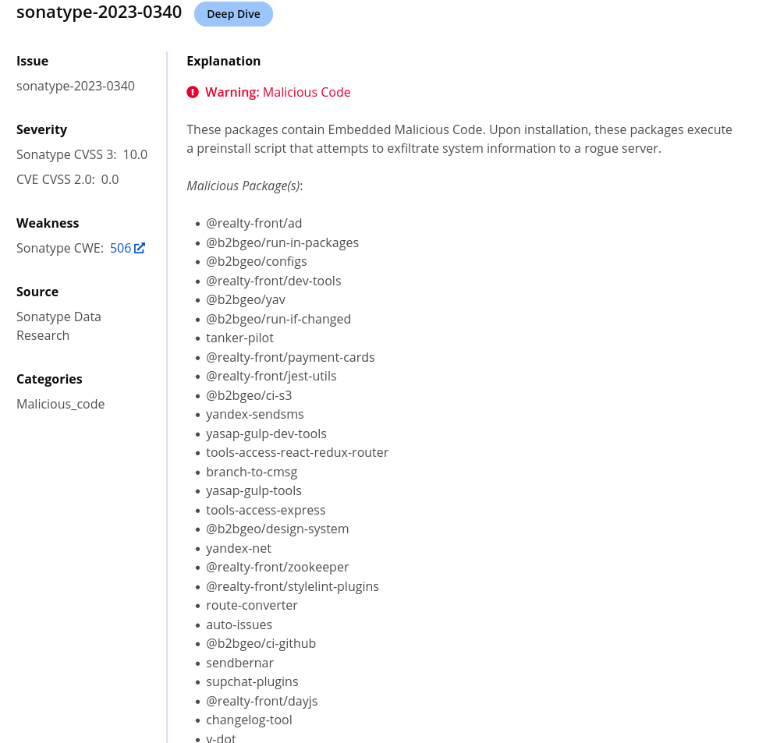
Forsyningskjede angrep – Eksempler
changelog-tool
0.7.2

Slide 8
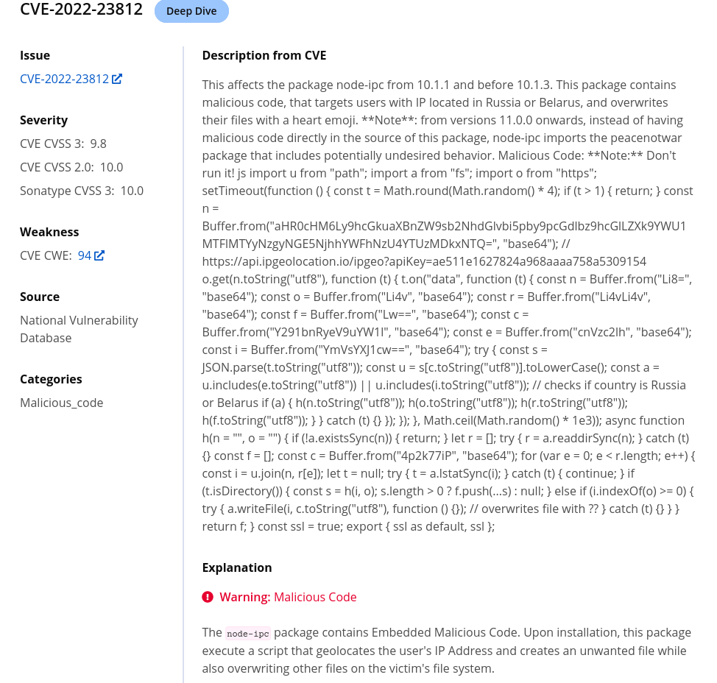
Forsyningskjede angrep – Eksempler
Node-ipc
10.0.2

Slide 9
Tips
Bruk annerkjente pakker
Se på antall downloads/stjerner på github osv
Se på antall releaser. Har en pakke kun 1 release
kan det være noe muffens
Bruk sikkerhetsverktøy
Firewall, Antivirus, Static Application Security Testing (SAST), Secrets scanning, osv.

Slide 10
Ressurser
Sonatype open source index, se info om en pakke:
https://ossindex.sonatype.org
Scanne github repoet ditt på internett:
https://snyk.io/
Nyheter om sårbarheter:
https://thehackernews.com/
https://www.bleepingcomputer.com/

Slide 11
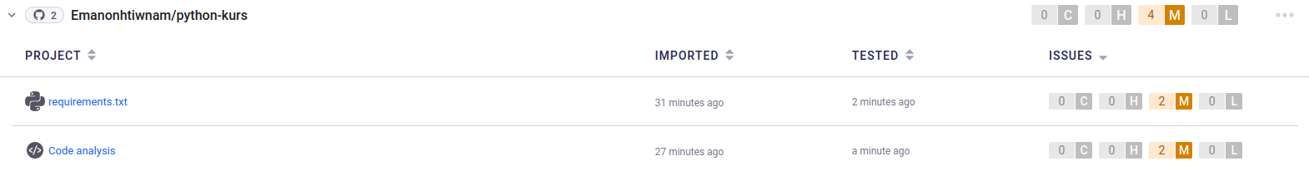
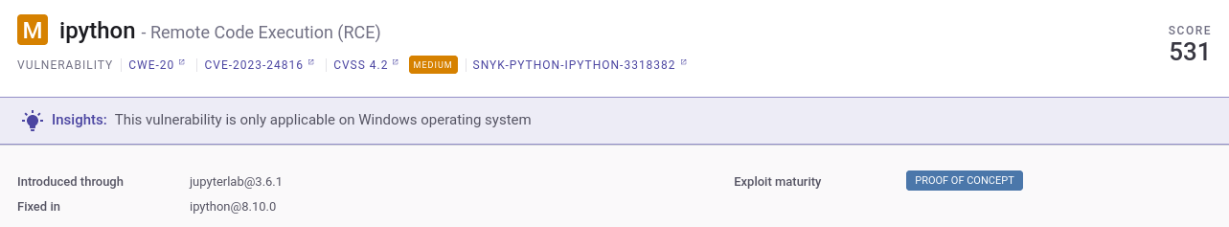
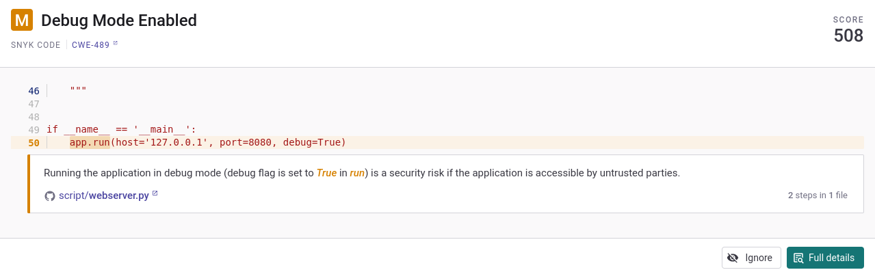
Snyk resultat av kurset

Slide 12


Lykke til!

